Slide 1
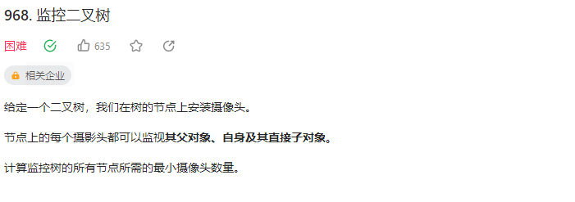
题干

Slide 2
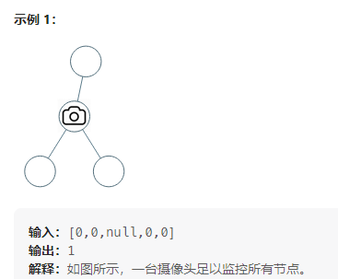
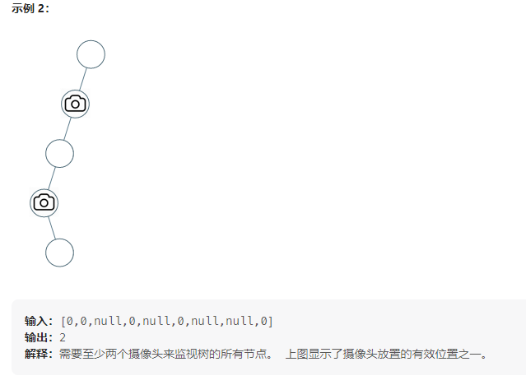
示例

Slide 3
找到重点，确定数据结构和算法
1、输入结构为一个二叉树，即递归型结构
2、安装的摄像头其实就是标记二叉树节点
3、标记的二叉树节点摄像头范围为周围1圈(r<=1)
4、为了让监控的节点数最多，那么最好是摄像头周围都有节点，也就是说监控节点最好不是叶子节点 可以使用先序或后序遍历
5、节点状态可以分为三类，一是未覆盖，二是摄像头，三是已覆盖

Slide 4
思路1：递归思路(自上而下递归)
从根节点自上而下进行递归，通过当前节点状态推举出孩子节点的状态
利用二叉树的递归结构，通过自上而下的递归遍历，最终得到自下而上的结果，我们取每次返回摄像头数目的最小值相加即可

Slide 5
方法一：递归法 递归参数、边界、入口
由于自上而下进行递归 因此一个节点是否被监控只能由父亲节点或者自己知晓 从而推出子节点的状态
参数：
当前遍历节点、当前节点是否有摄像头、是否被父亲节点监控或自己监控自己
边界：
自上而下递归遍历 直到为空返回
入口：根节点root 根节点状态可以分为 ：
root已有摄像头 自己监控自己
root没有摄像头，被自己儿子监控

Slide 6
方法一：递归法 递归类型分析
1、当前节点 root 放了摄像头（当前子树的相机数保底为1）
则可以分为 ：
1.1左右孩子都没有摄像头，被root监控；
1.2左孩子有摄像头，右孩子无；
1.3左孩子无，右孩子有摄像头

Slide 7
方法一：递归法 递归类型分析
2、当前节点 root 没有摄像头，但被 root 的父亲监控
则可以分为:
2.1左右孩子都有相机，自己被自己监控；
2.2左儿子有相机，被自己监控，右儿子没有相机，被自己儿子监控；2.3右儿子有相机，被自己监控，左儿子没有相机，被自己儿子监控；2.4两个儿子都没有相机，被它们自己的儿子监控

Slide 8
方法一：递归法 递归类型分析
3、当前节点 root 没有摄像头，也没有被父亲监控，是被儿子监控
则可以分为：
3.1 左右孩子都有摄像头，自己监控自己
3.2 左孩子有摄像头，自己监控自己，右孩子没有摄像头，被其儿子监控
3.3左孩子没有摄像头，被其儿子监控，右孩子有摄像头，自己监控自己

Slide 9
0

Slide 10
思路2：贪心思路(自下而上递归)
从叶子节点开始往上遍历，寻找符合条件的摄像头节点
即局部最优，贪心的过程体现在，我们仅在叶子节点的父节点安装摄像头来监控叶子节点以及其父亲节点和他本身，而不是在叶子节点安装摄像头来监控其本身和其父亲节点，这样达到全局最优
则可以总结出：
1、根节点没有父节点，只需要考虑自己 2、非根节点只考虑子节点即可，因为自己会被作为父节点的子节点被考虑到

Slide 11
思路2：贪心思路(自下而上递归)
从叶子节点开始向上遍历，我们可以通过该叶子节点的状态分析出当前节点的状态应该是什么 首先需要明确空节点算作已覆盖的情况 不然叶子节点也会放置摄像头 则可以分析出以下四种情况：
1、左右节点都有覆盖
2、左右节点至少有一个无覆盖的情况
3、左右节点至少有一个有摄像头
4、头结点没有覆盖

Slide 12
已覆盖

Slide 13
方法二：贪心法(自下而上递归) 状态分析
依次具体分析以下四个状态的具体情况：
1、左右节点都有覆盖
2、左右节点至少有一个无覆盖的情况
3、左右节点至少有一个有摄像头
4、头结点没有覆盖

Slide 14
状态分析1：左右节点都有覆盖 result…..
已覆盖

Slide 15

状态分析2：左右节点至少有一个无覆盖的情况 result++

Slide 16
状态分析2：左右节点至少有一个无覆盖的情况
1、左右节点无覆盖
2、左节点有摄像头，右节点无覆盖
3、左节点有无覆盖，右节点摄像头
4、左节点无覆盖，右节点覆盖
5、左节点覆盖，右节点无覆盖

Slide 17
状态分析3：左右节点至少有一个有摄像头，并且都有覆盖 result….

Slide 18
状态分析4：头结点没有覆盖

Slide 20
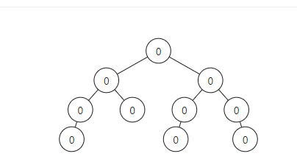
已覆盖

